Slide 1
Formación III trimestre ADSI

Slide 2
Índice
Nombre del proyecto e integrantes .
Introducción.
¿Que es fitness Steel system?, origen, objetivos y alcance
Técnicas utilizadas para organización de funciones y roles del proyecto
Diagrama de clases
Diagrama de distribución
Modelo relacional normalizado
Diccionario de datos
Prototipo de software

Slide 3
Proyecto fitness Steel system
Brayan Estiven Epalza Guerrero.
Cesar Esteban Garzón Contreras.
Isabela Tapias Jiménez.
Jhon Sebastián Zamudio Ávila.
Sharol Nayibe Sáenz Salgado.

Slide 4


Que es fitness Steel system:
Nuestros objetivos:
Alcance

Slide 5


Técnicas utilizadas para la organización de funciones
y roles en el sistema
Diagramas
Gantt: administrar tiempos
Casos de uso: distribución de roles (administrados, cliente, entrenador) y funciones
Diagrama relacional: identificar relación de cada rol y su función

Slide 6
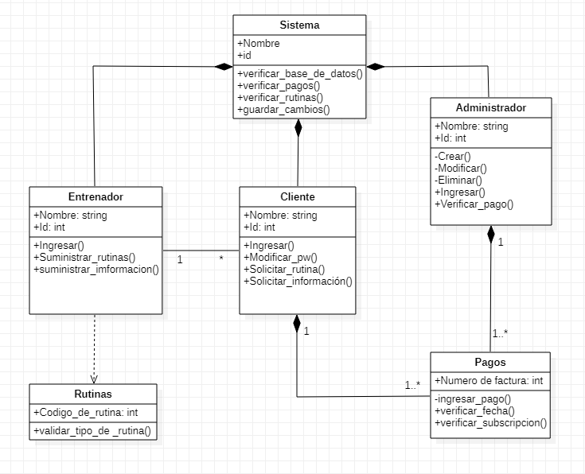
Diagrama de clases

Slide 7
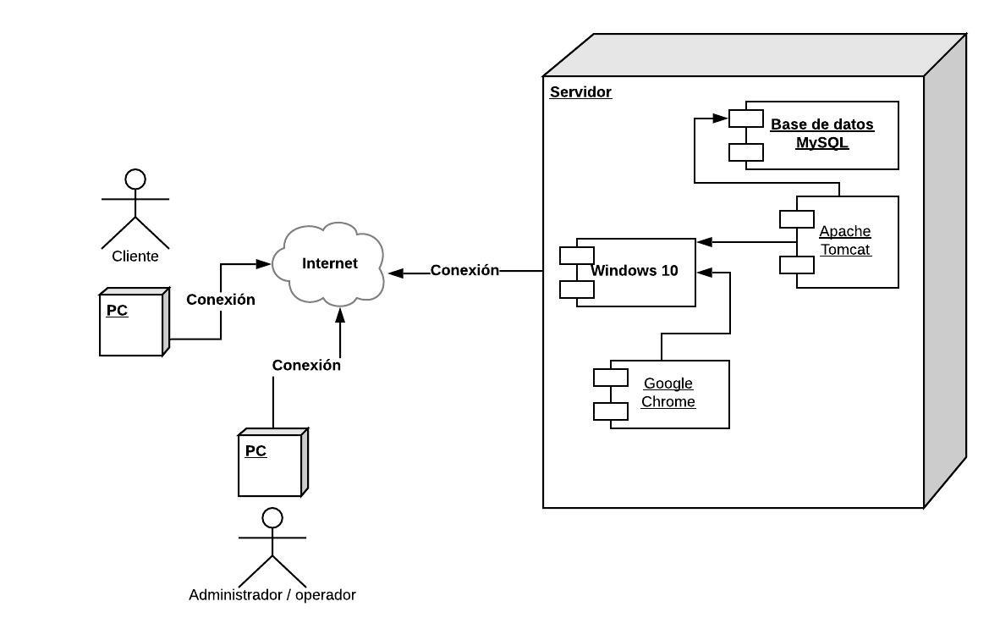
Diagrama de distribución

Slide 8
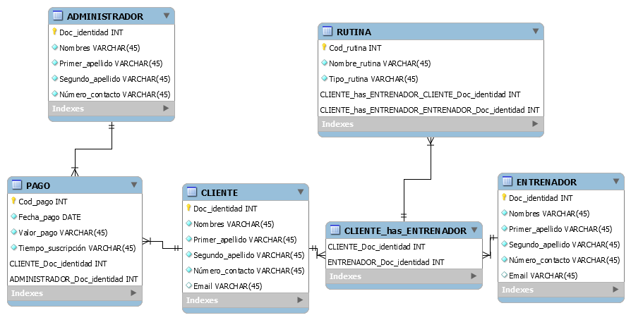
Diagrama relacional normalizado

Slide 9

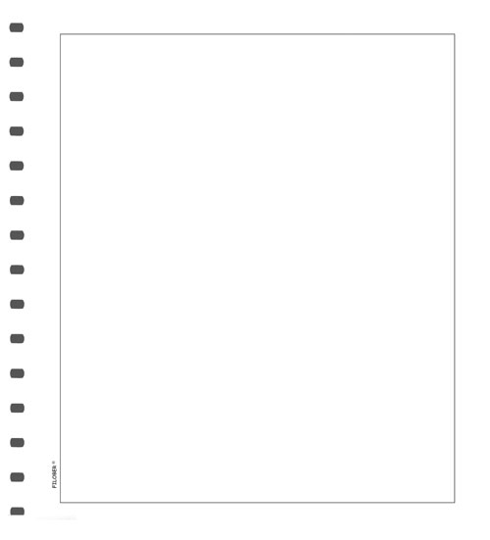
Diccionario de datos
https://d.docs.live.net/3eecbba1e1155198/Escritorio/Nueva%20carpeta/diccionario%20base%20de%20dato.xlsx

Slide 10
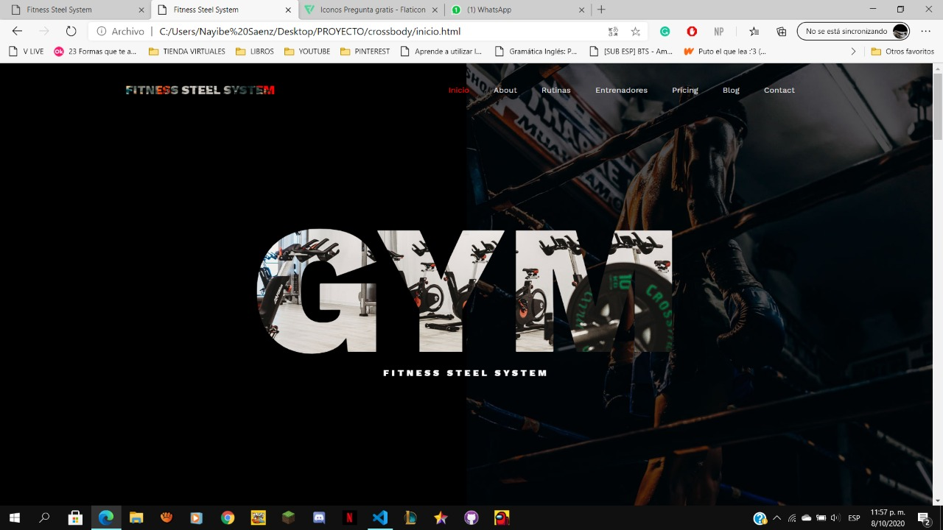
Prototipo del software

